Slide 1

软件工程系列课程教学辅助网站
最终评审
PRD2018-G11小组
浙江大学城市学院

Slide 2
1
里程碑
8
参考文献
2
项目计划阶段
9
绩效考评
3
需求分析阶段
目录
4
需求变更阶段
5
编码设计与实现阶段
6
测试维护阶段
7
项目总结阶段
9
WBS
8
会议记录

Slide 3
1
里程碑
里程碑 | 说明
项目章程 | 内容完整，经过确认
需求项目计划 | 项目计划采用ISO需求工程模板
项目会议 | 每周至少一次会议，有相应的会议记录和录音
内部评审 | 各个里程碑都进行内部评审，并由评审记录
版本管理 | 使用github进行文档版本管理
历史文档 | 经过评审的文档保存在受控文档目录下，之后进行被封
需求项目计划WBS | 涵盖项目的5个阶段、需求工程的2个阶段。详见甘特图
任务分配 | 合理地为每个组员分配了任务，详见需求项目计划项目职责部分

Slide 4
1
里程碑
里程碑 | 说明
甘特图 | 准确绘制了甘特图，明确项目里程碑
需求计划子计划 | 详见需求工程项目计划
项目偏差 | 项目存在偏差，通过与各用户反复的需求沟通逐步解决
愿景与范围 | 采用了上下文图，内容完整
所有里程碑任务都按时提交，没有迟交未交情况出现
Notes:
评审条目1、2

Slide 5
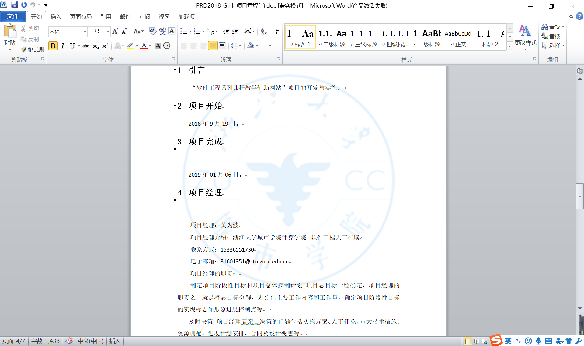
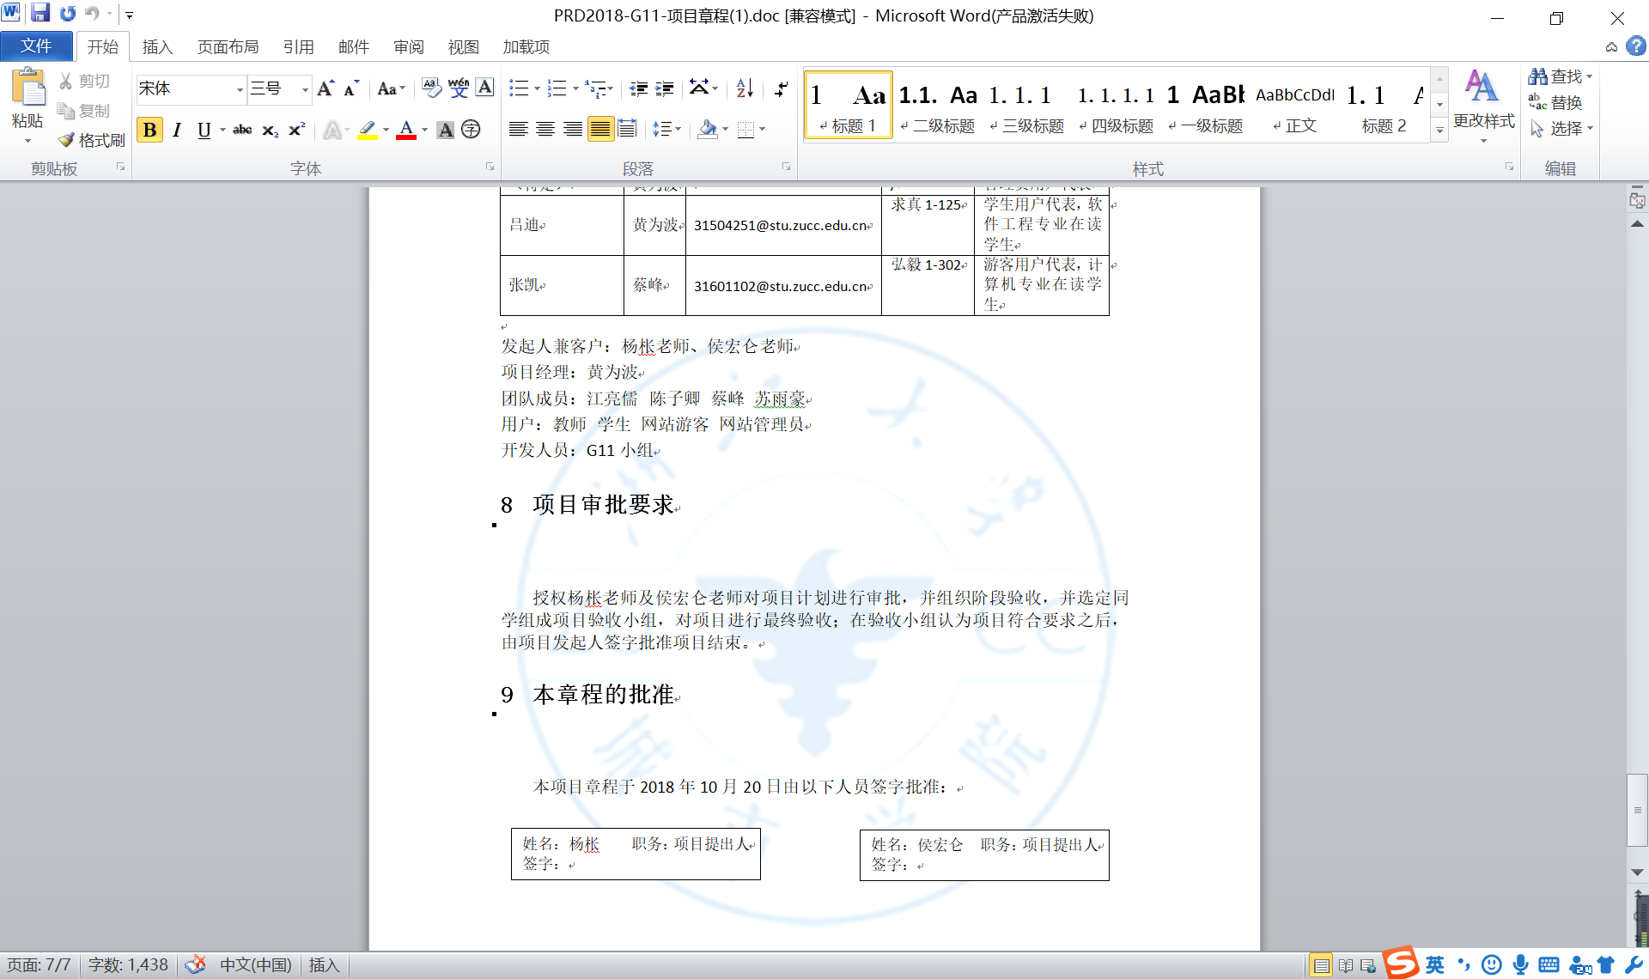
2
项目章程
Notes:
评审条目3

Slide 6

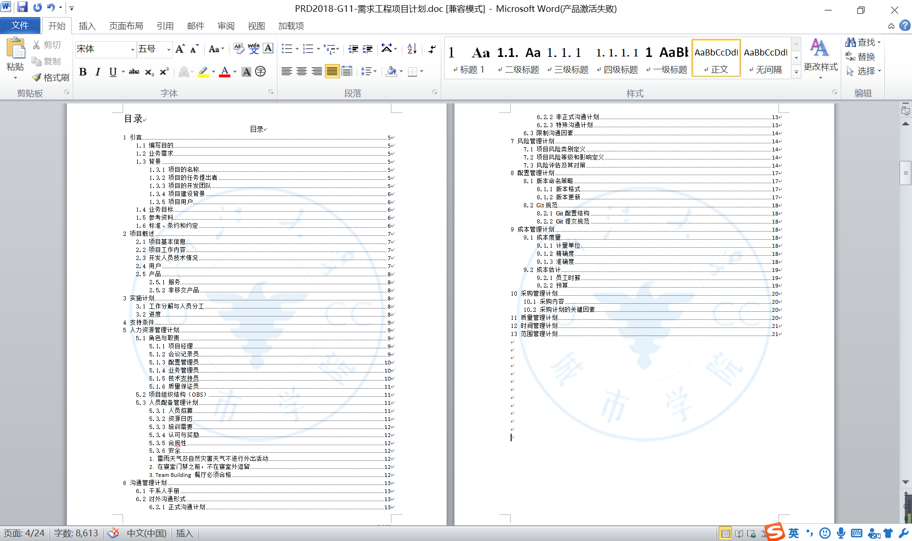
3
需求项目计划
Notes:
评审条目4

Slide 7
4
项目会议
Notes:
评审条目5

Slide 8
5
内部评审记录
Notes:
评审条目6

Slide 9
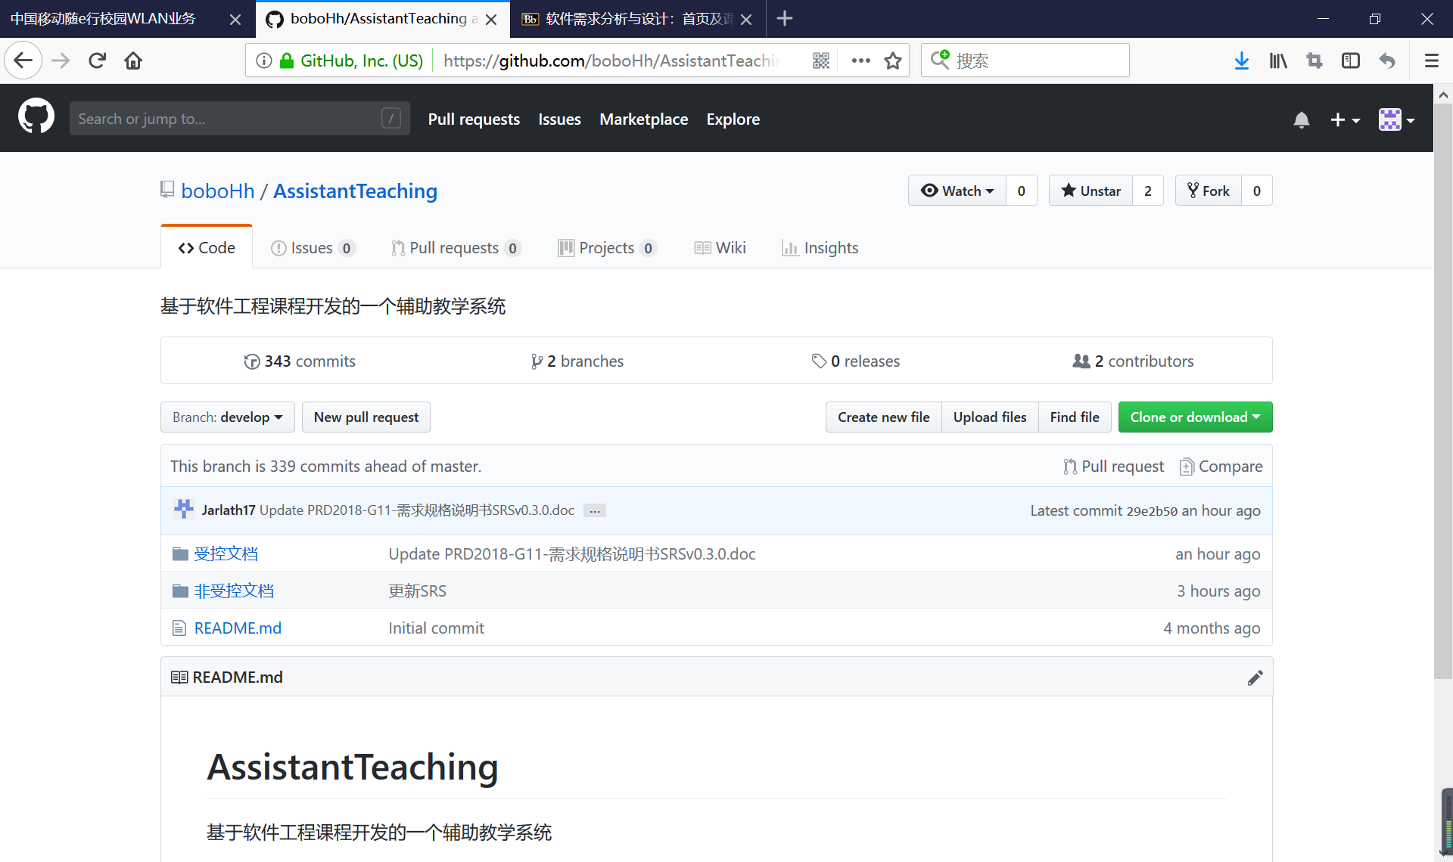
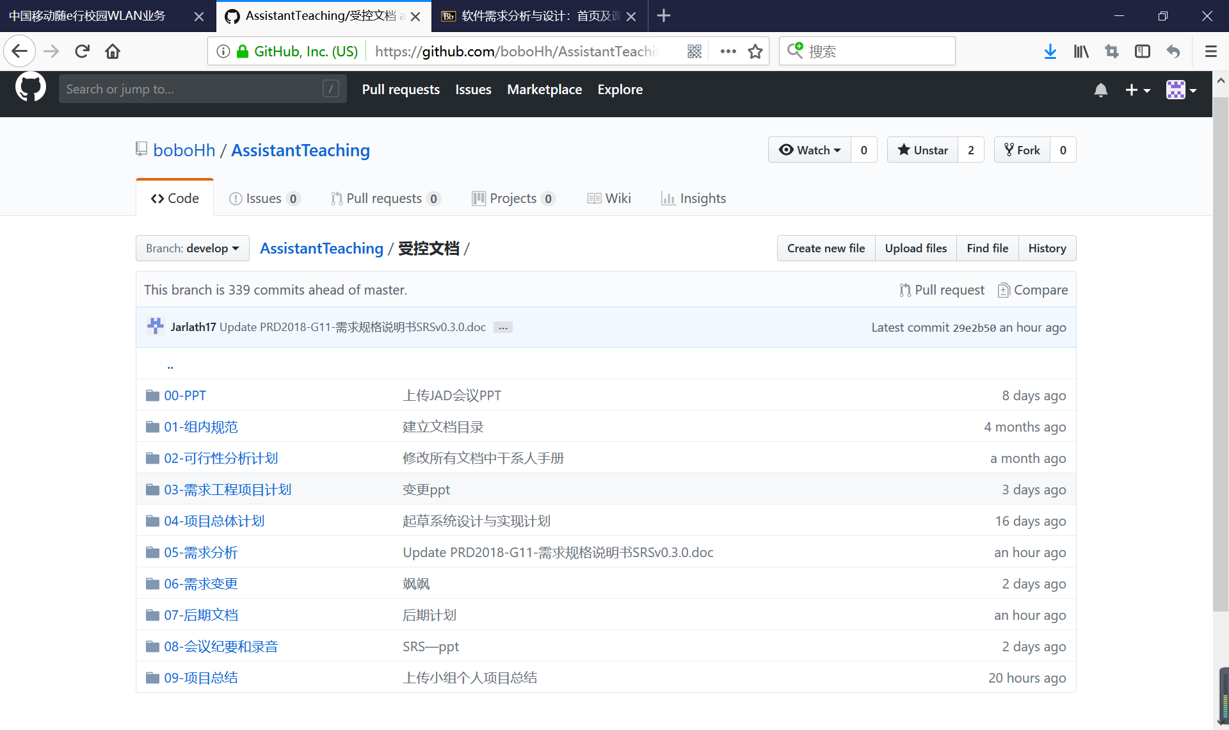
6
配置管理工具
采用gitbub来进行配置管理，在我们的项目下有develop开发目录，develop目录下有受控文档和非受控文档。受控文档用来存放经过评审的正式文档。
Notes:
评审条目7、8

Slide 10
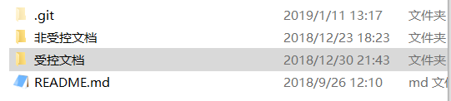
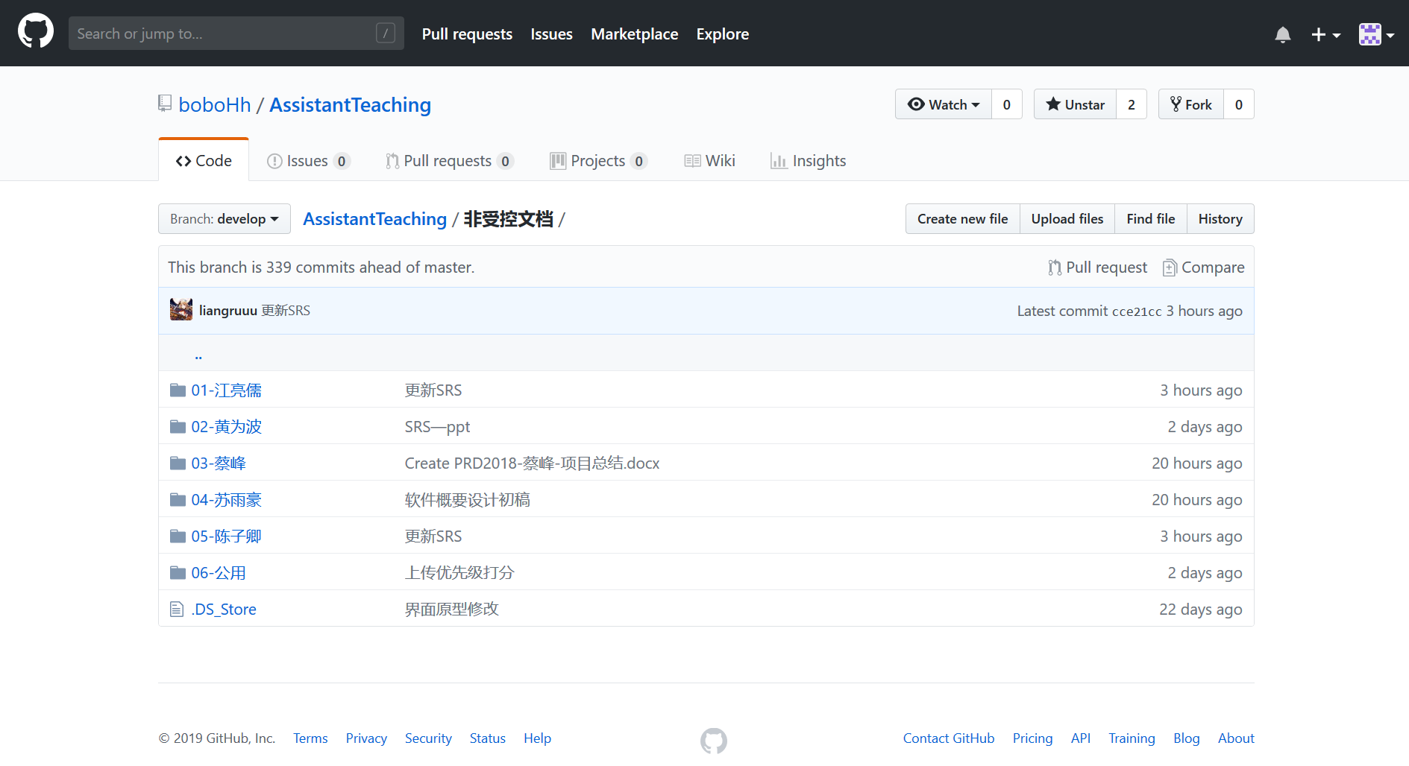
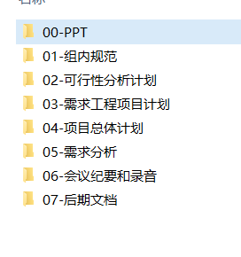
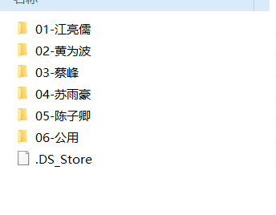
6
配置管理工具
非受控文档下有每个组员的工作目录，里面包含的是每个组员各自负责的任务。
Notes:
评审条目7、8

Slide 11
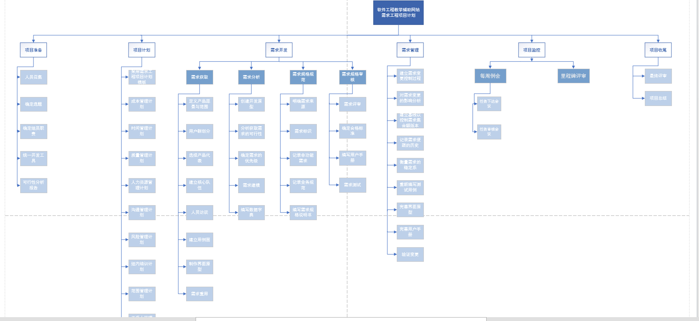
7
WBS
详见《需求工程项目计划WBS》
Notes:
评审条目9

Slide 12
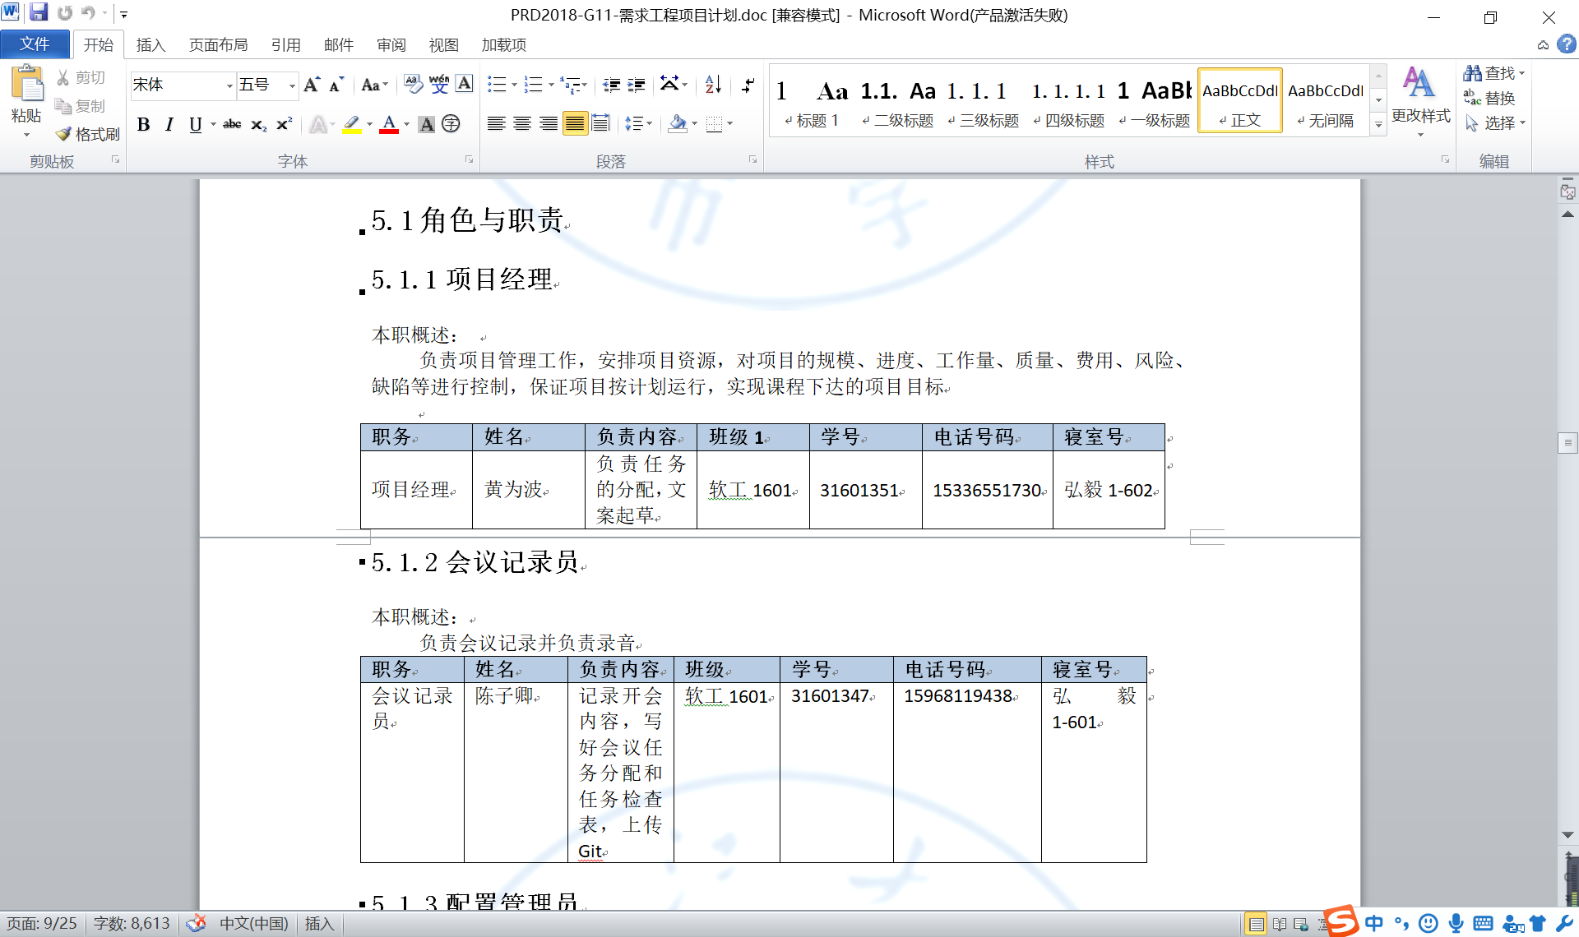
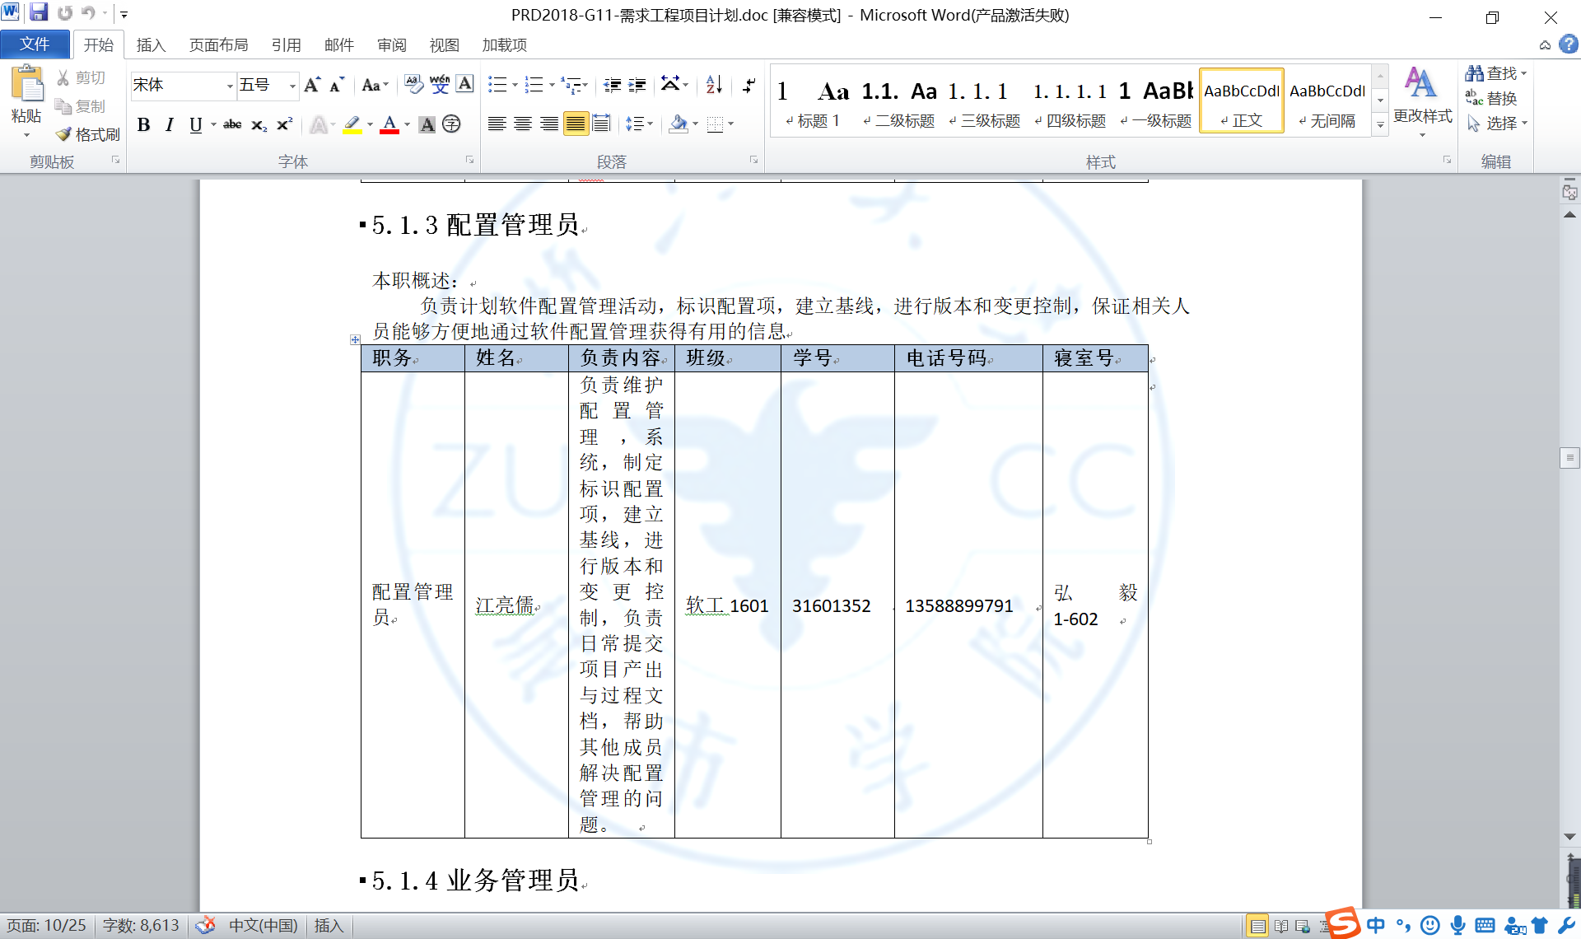
8
任务分配
Notes:
评审条目10

Slide 13
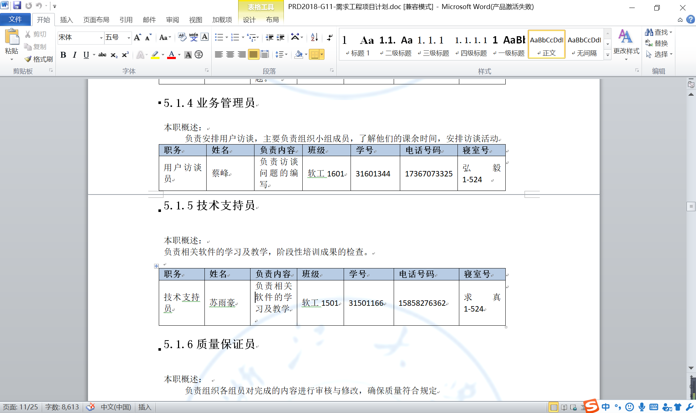
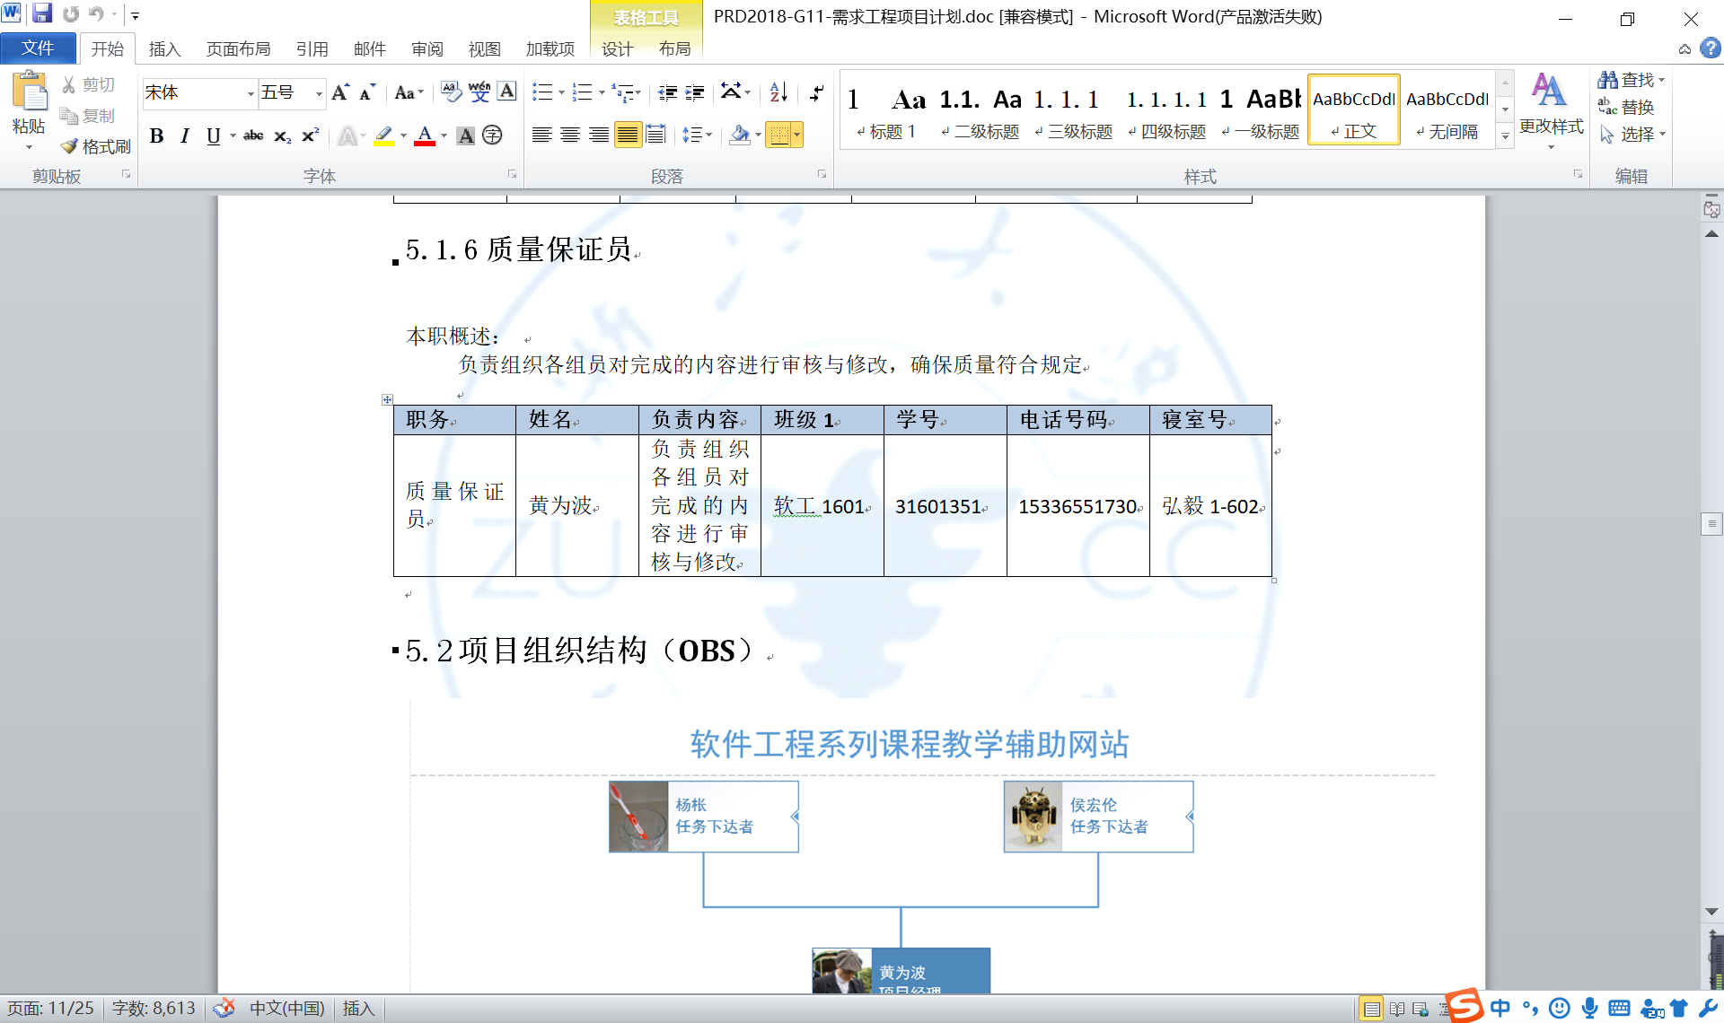
8
任务分配
Notes:
评审条目10

Slide 14
9
甘特图
Notes:
评审条目11

Slide 15
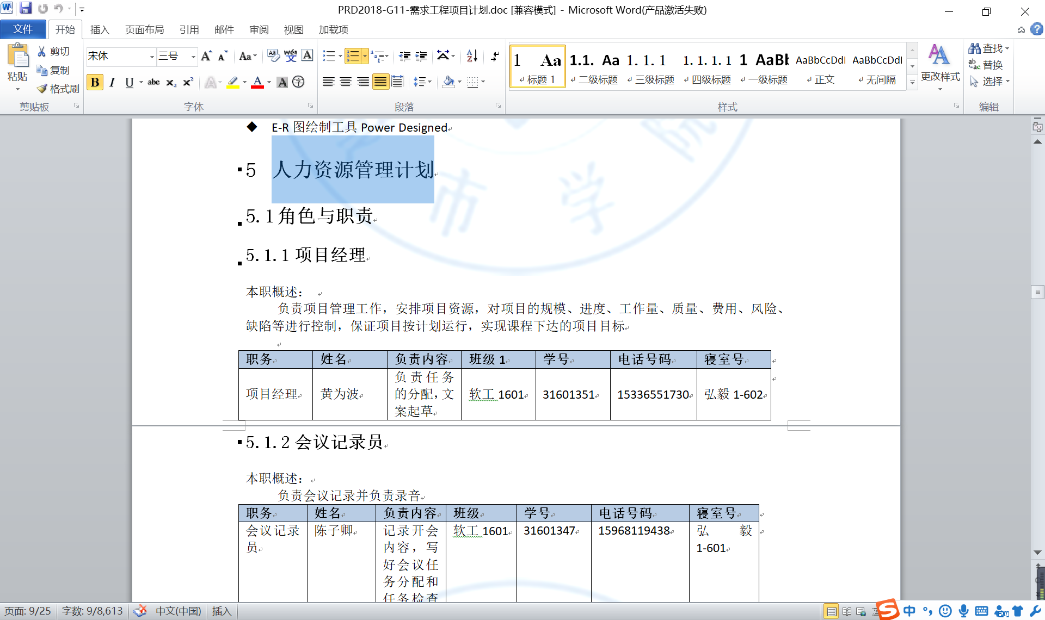
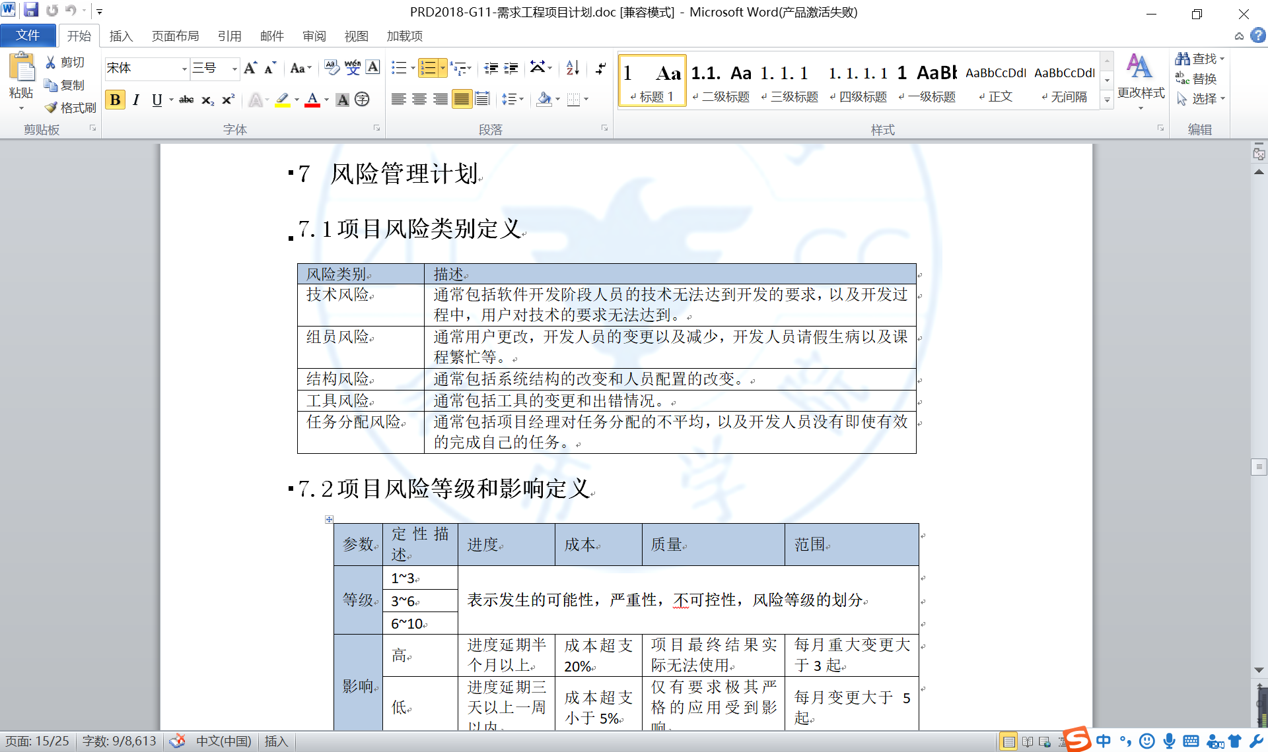
10
需求计划子计划
Notes:
评审条目12

Slide 16
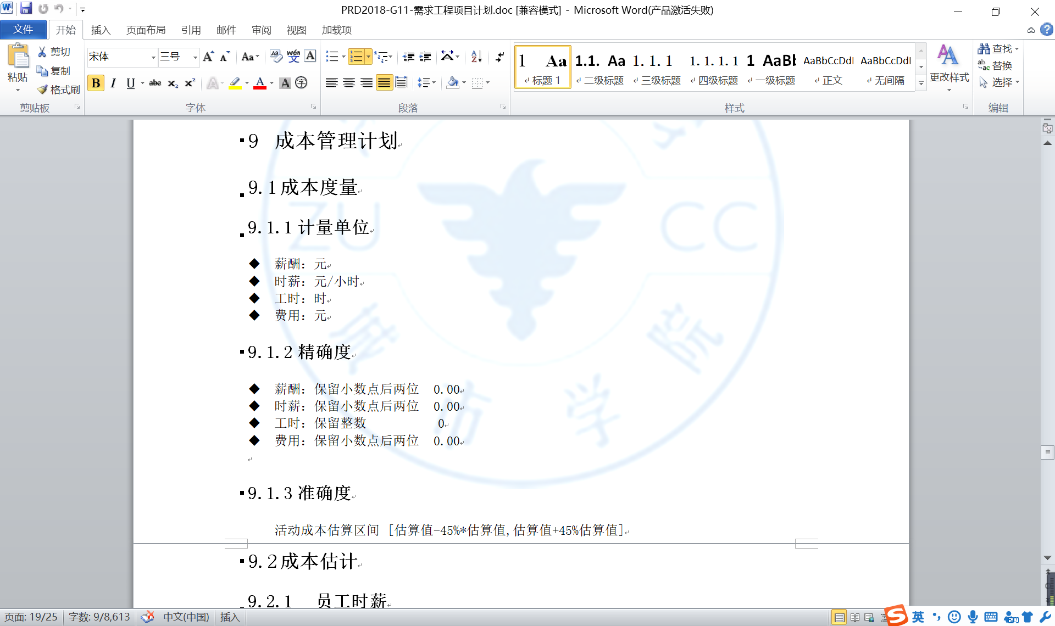
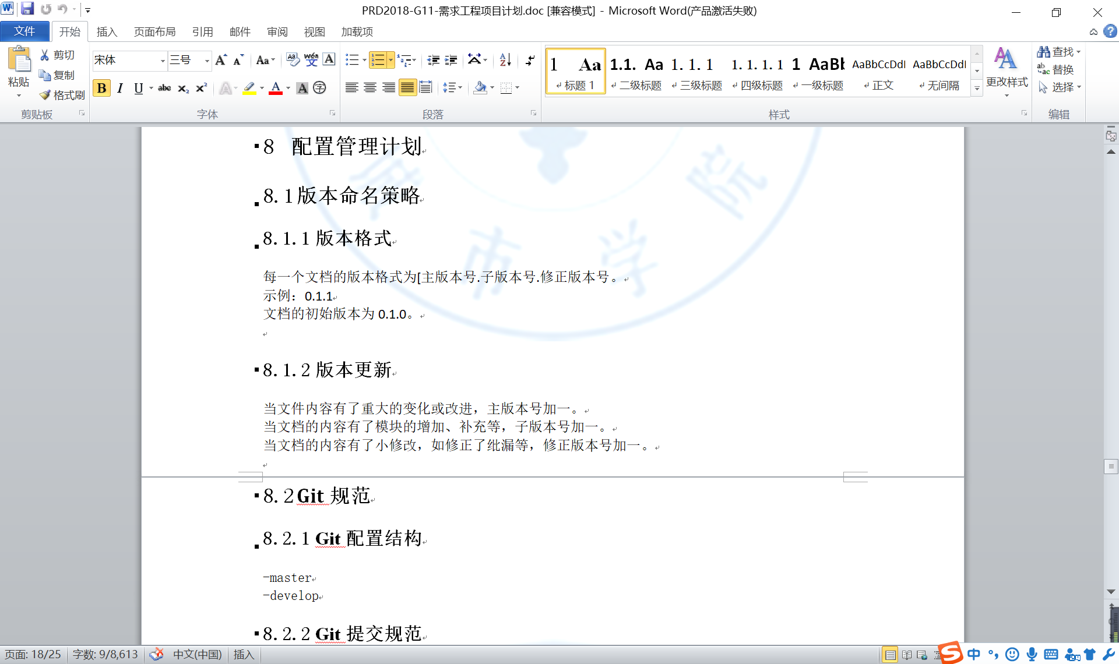
10
需求计划子计划
Notes:
评审条目12

Slide 17
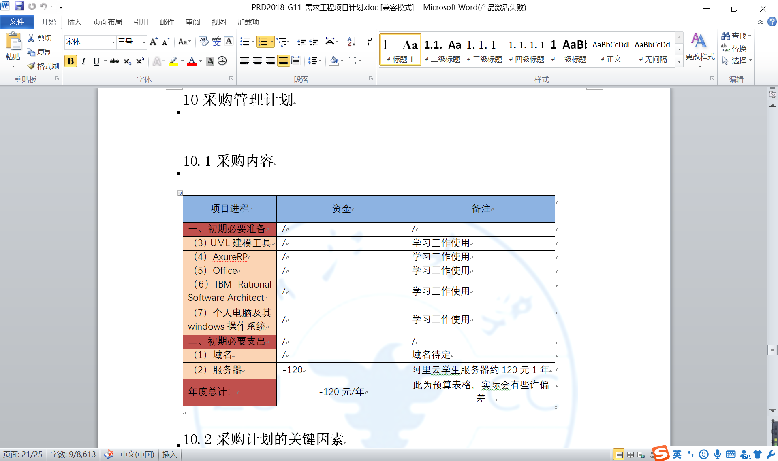
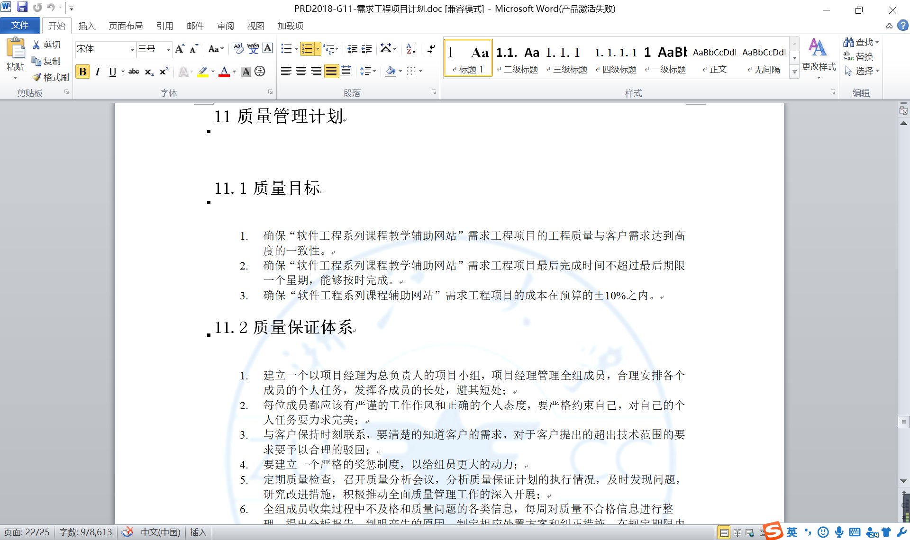
10
需求计划子计划
Notes:
评审条目12

Slide 18
11
计划偏差
Notes:
评审条目13

Slide 19

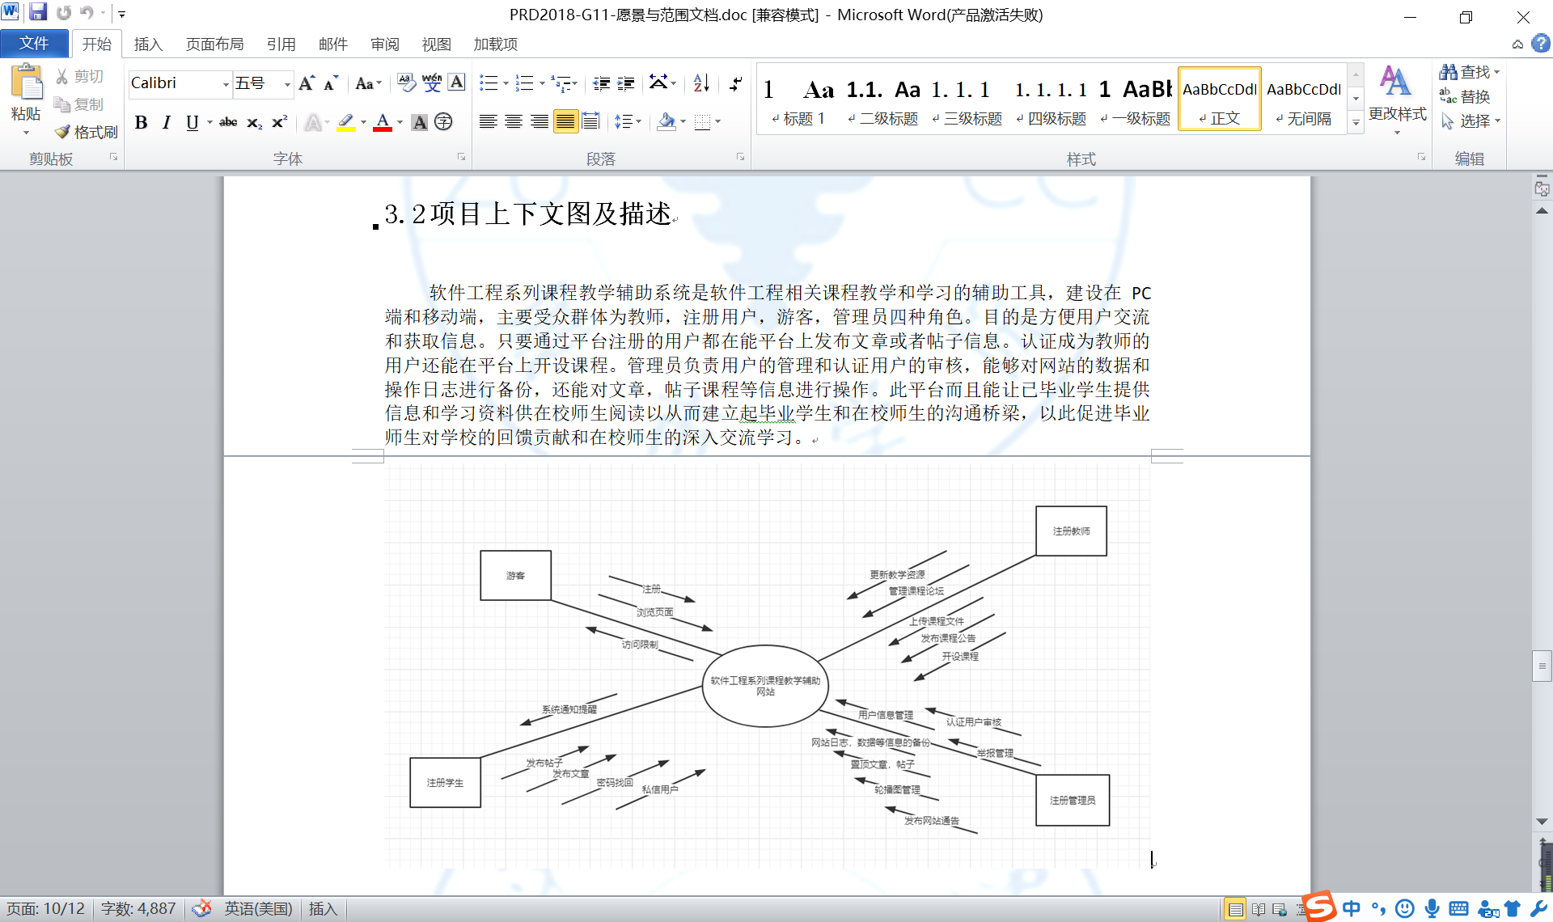
12
Vision&Scope文档
详见《愿景与范围》文档
Notes:
评审条目14

Slide 20
13
用户群
用户群分类 | 用户角色 | 用户描述
客户 | 项目发起人 | 项目的发起方
直接用户 | 教师 | 教授学生知识的代表
 | 学生 | 需要在网站上获取教学信息的学生
 | 管理员 | 负责网站后台维护的工作人员
详见《需求工程项目计划》
《需求工程项目计划》里的这个表少了游客，要改
Notes:
评审条目15、16

Slide 21
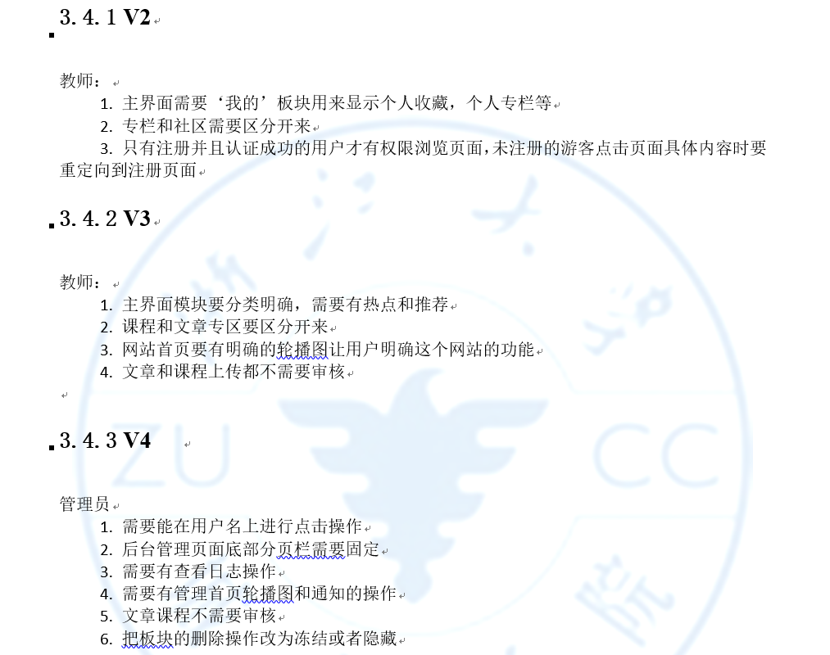
14
需求获取和确认
Notes:
评审条目17

Slide 22
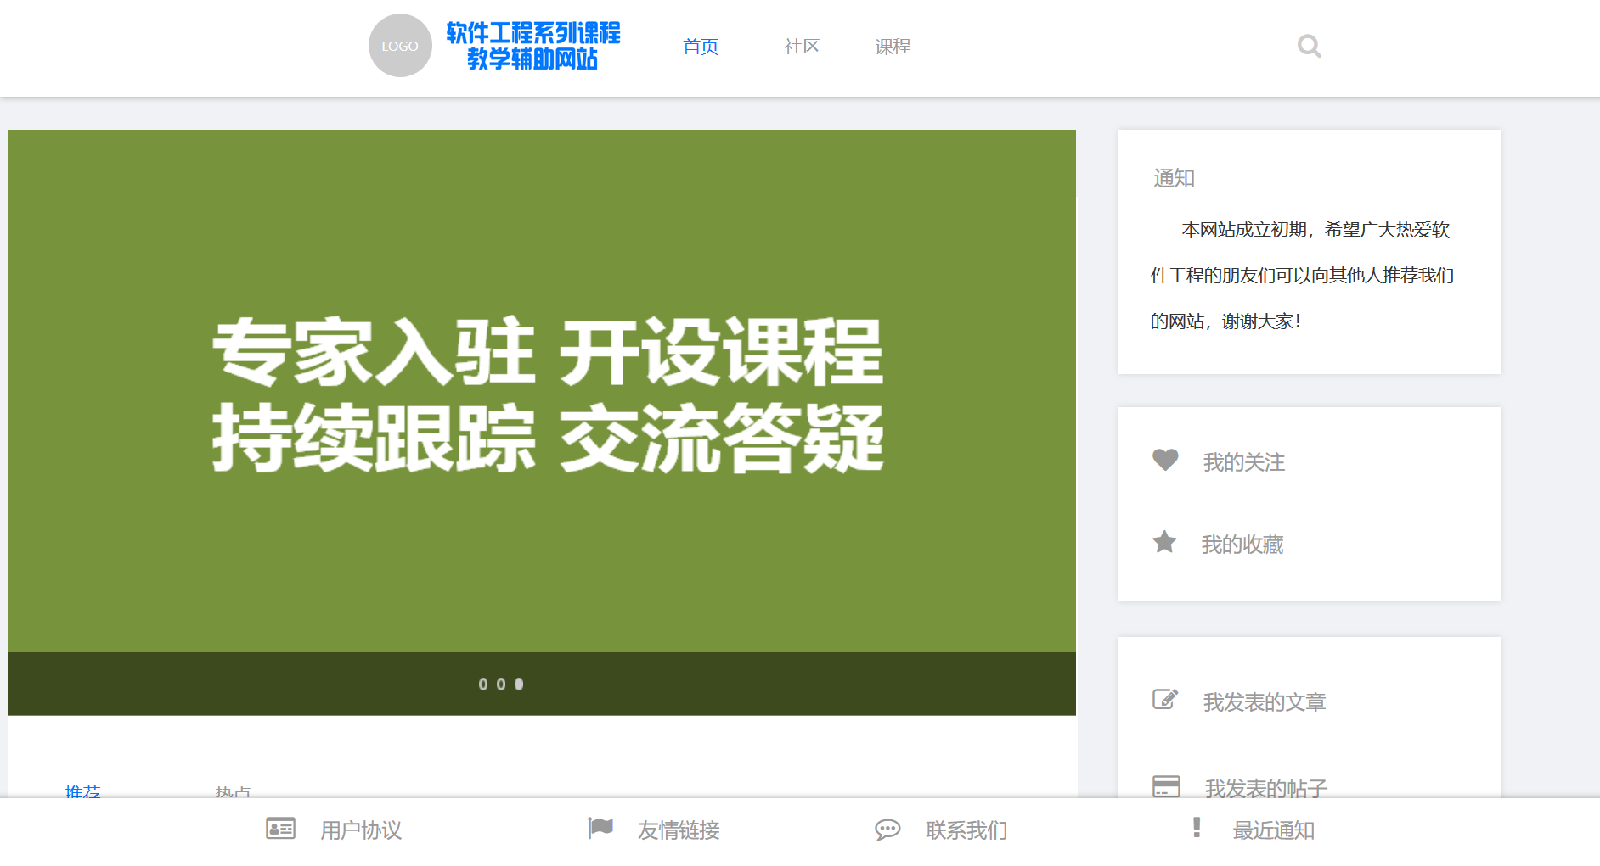
15
界面原型
使用RP进行web端界面设计，并使用设计结果与用户进行需求获取与确认
Notes:
评审条目18

Slide 23
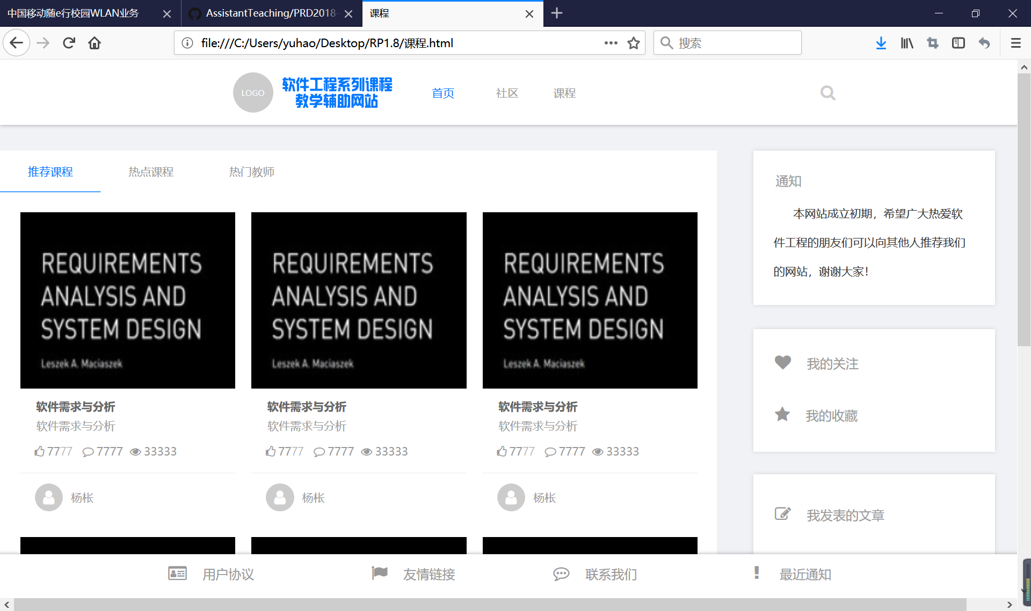
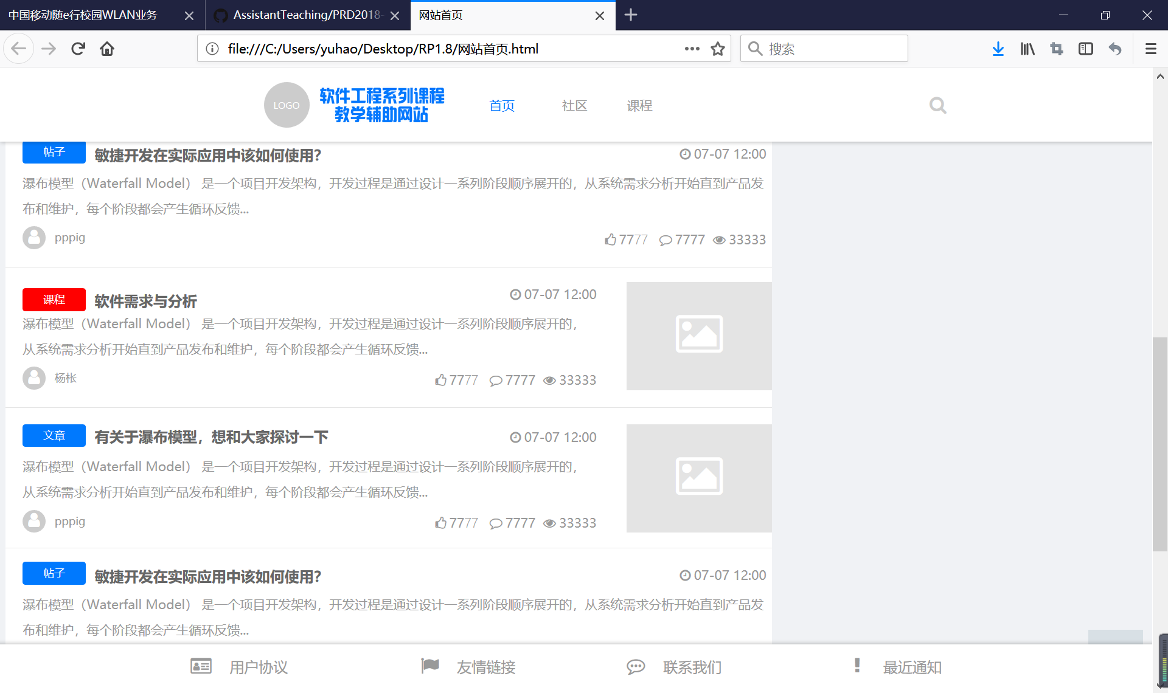
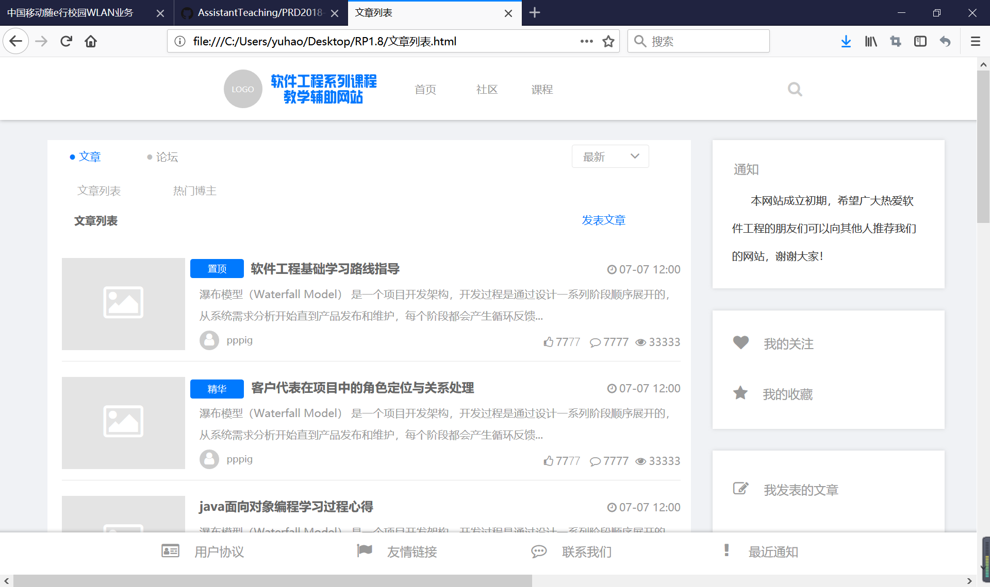
15
界面原型
Notes:
评审条目18

Slide 24
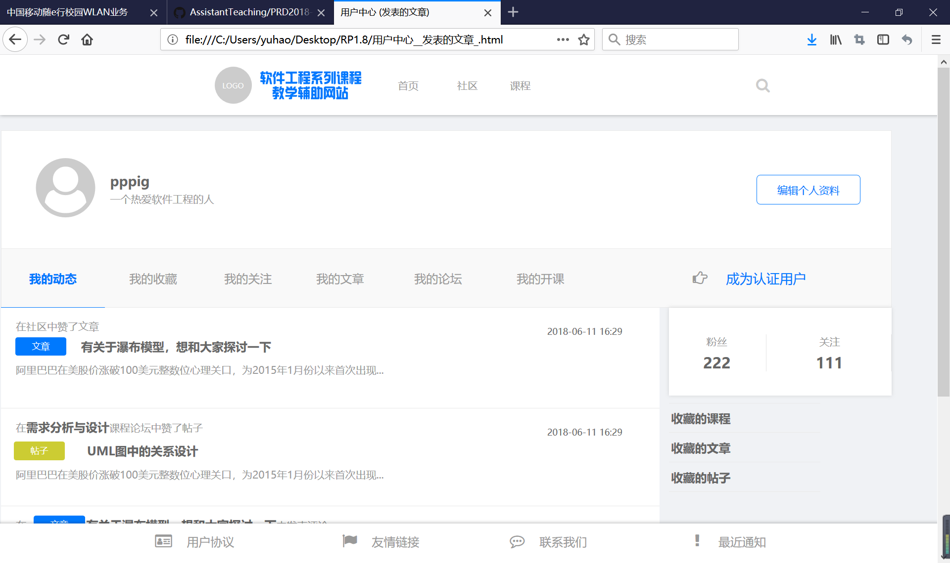
15
界面原型
学生个人中心
Notes:
评审条目18

Slide 25
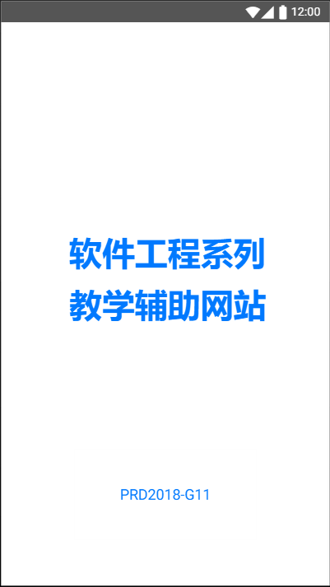
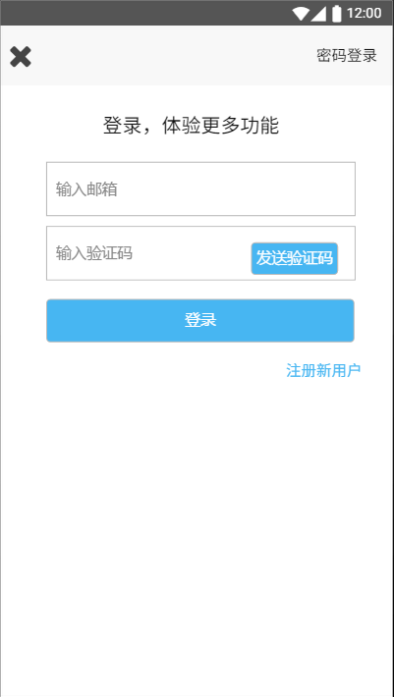
15
界面原型
引导页
登录注册
使用网站工具墨刀进行App端的界面设计
Notes:
评审条目18

Slide 26
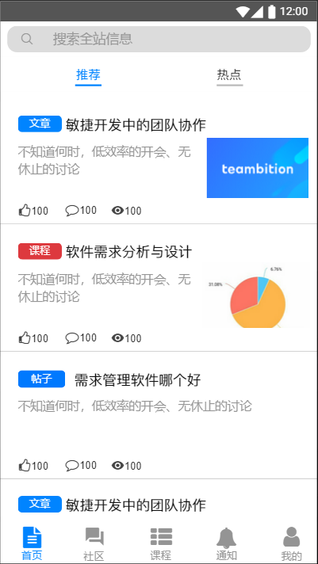
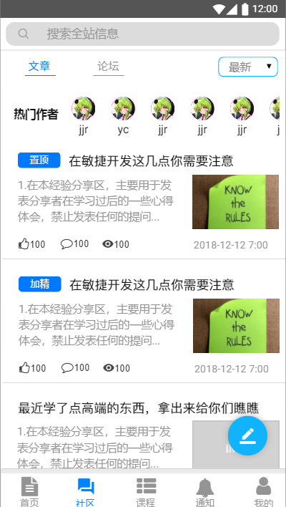
15
界面原型
首页
社区板块
Notes:
评审条目18

Slide 27
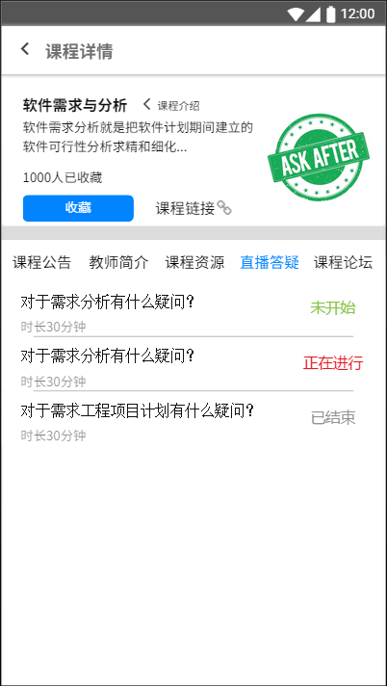
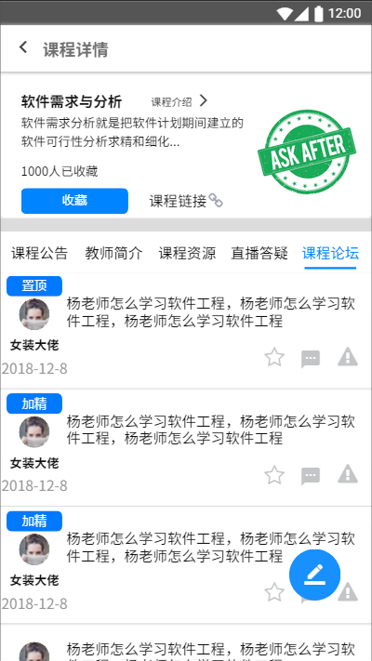
15
界面原型
直播答疑
课程论坛
Notes:
评审条目18

Slide 28
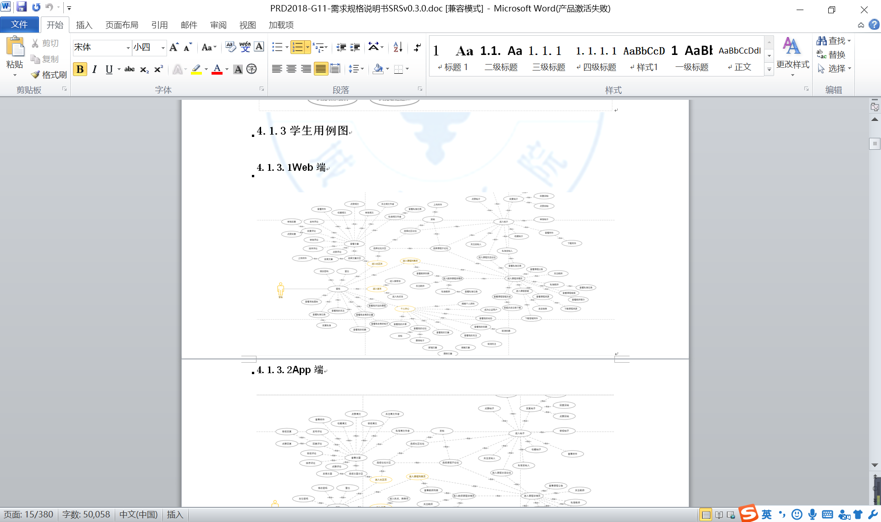
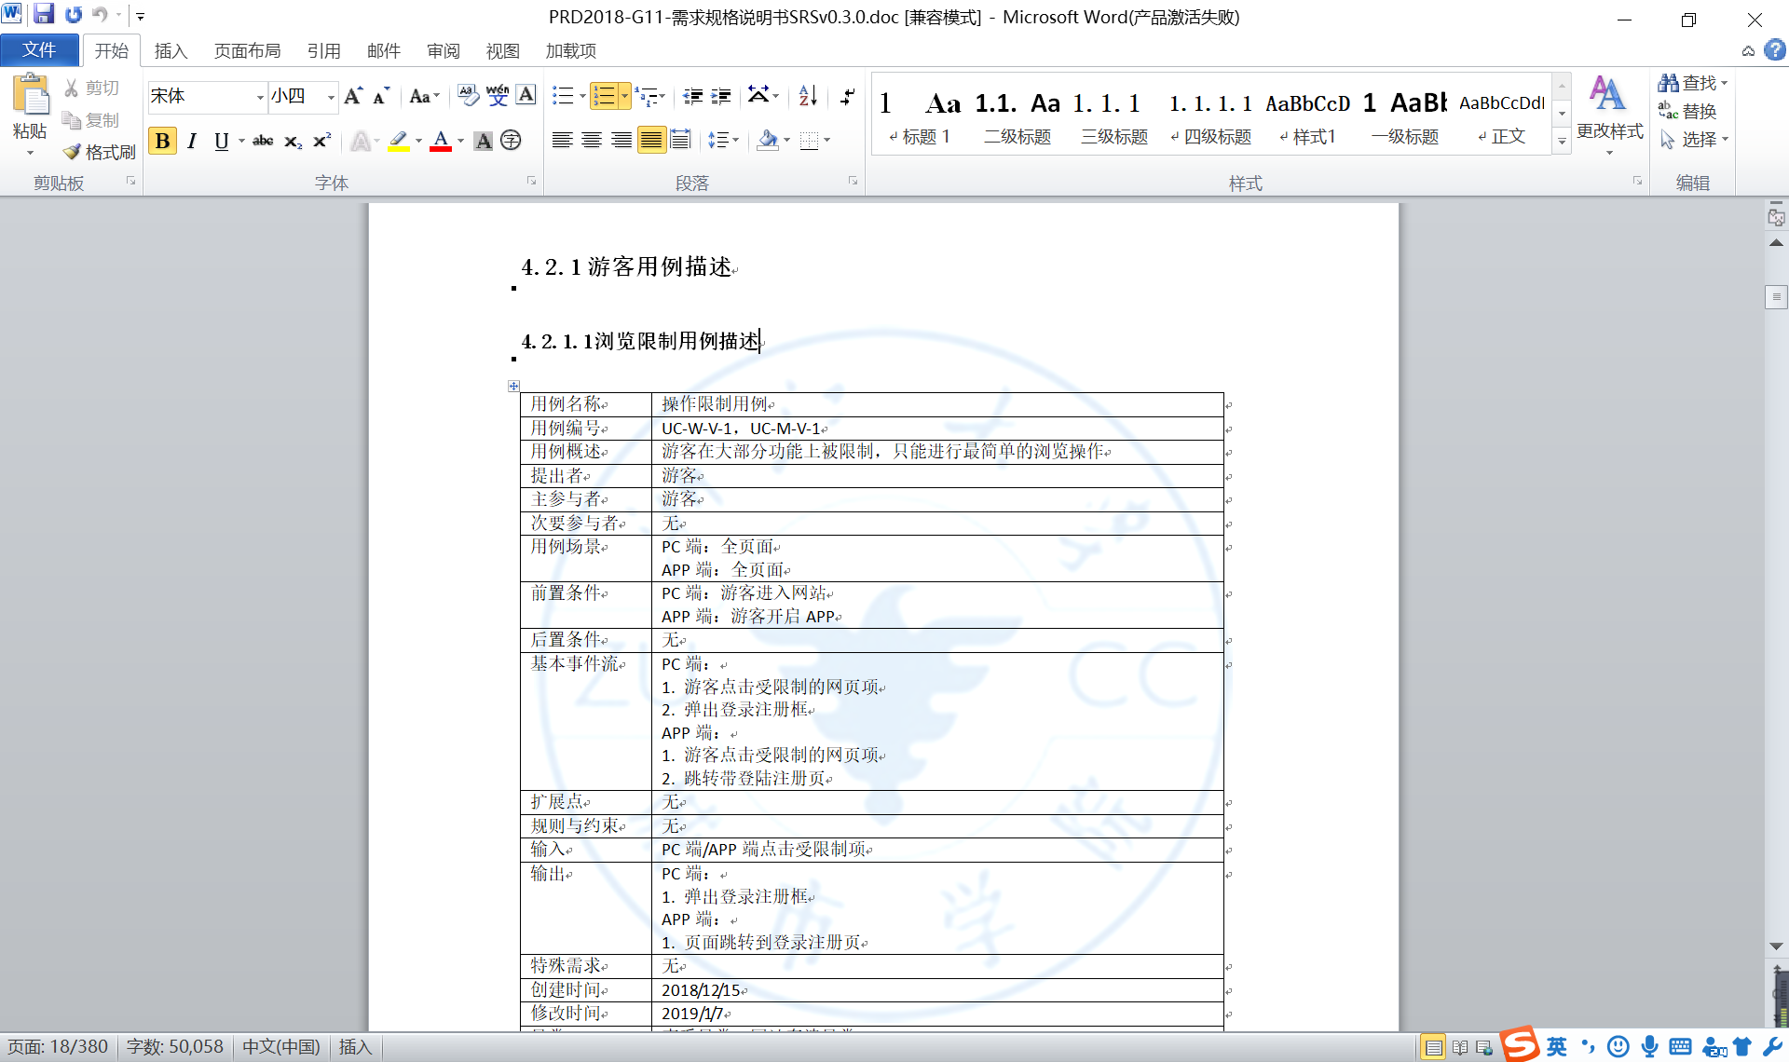
16
用例文档
用例图
用例场景说明
详见《需求规格说明书》
Notes:
评审条目19、20

Slide 29
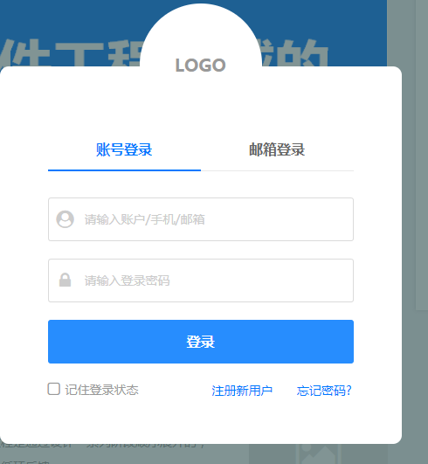
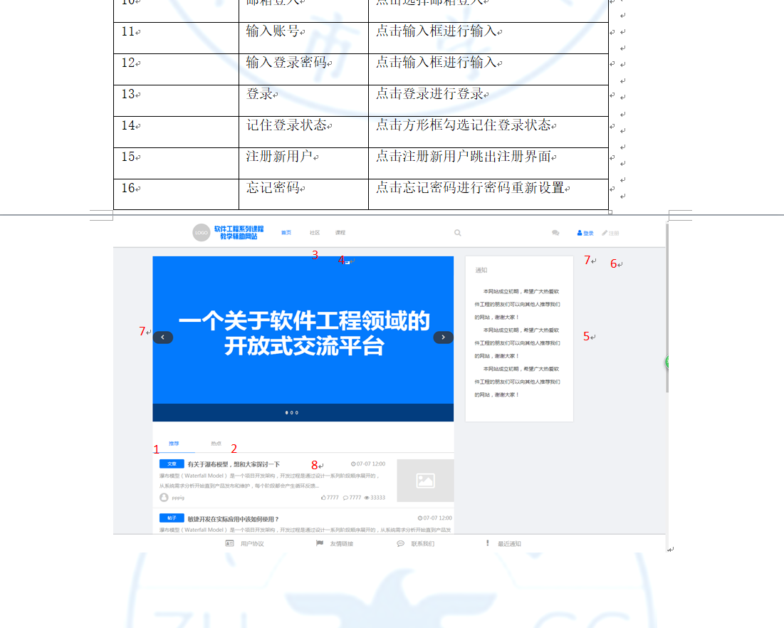
16
用例文档
界面原型
Notes:
评审条目19、20

Slide 30
16
用例文档
编写用例文档的过程中使用了以下工具：
1、Visio。用来绘制用例图
2、Axure RP。用来绘制网页端的界面原型
3、墨刀。用来绘制App端的界面原型
我们选择的这三种工具和我们的工作内容都很合适，极大地提高了我们组的工作效率。
Notes:
评审条目19、20

Slide 31
17
非功能性需求
Notes:
评审条目21

Slide 32
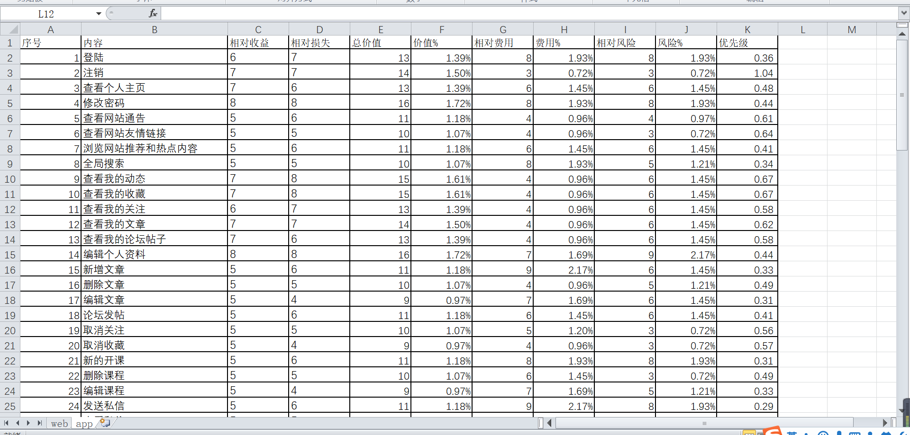
18
用户优先级和排序
Notes:
评审条目22、28

Slide 33
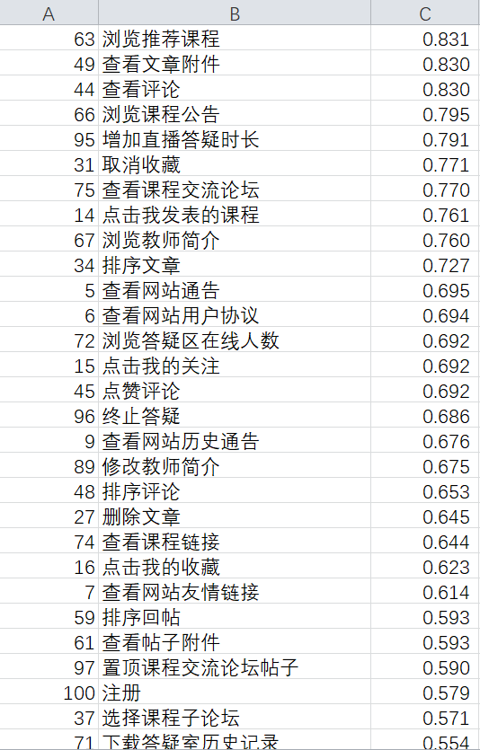
18
用户优先级和排序
Notes:
评审条目22、28

Slide 34
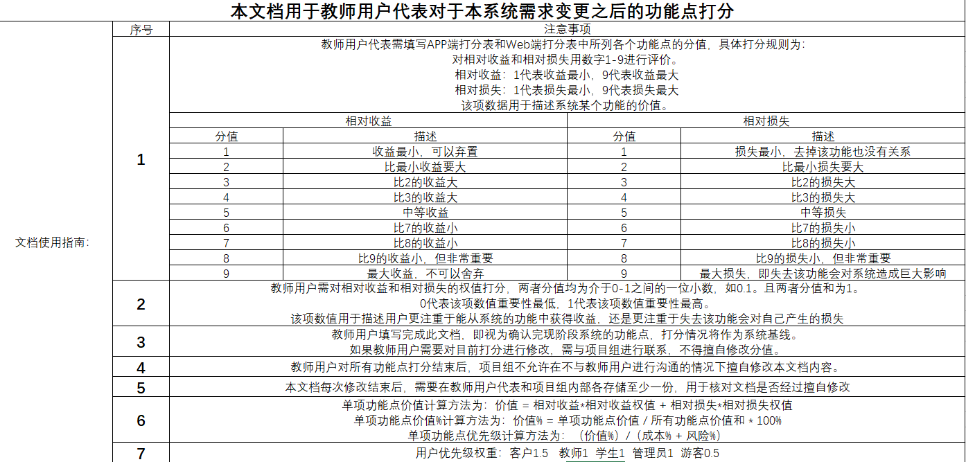
18
用户优先级和排序
量化方法
Notes:
评审条目22、28

Slide 35
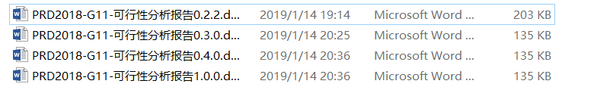
19
需求的可行性
每次和杨枨老师确认功能需求后，我们之后都会进行可行性分析，并编写文档，以下是分析报告的记录。
Notes:
评审条目23

Slide 36
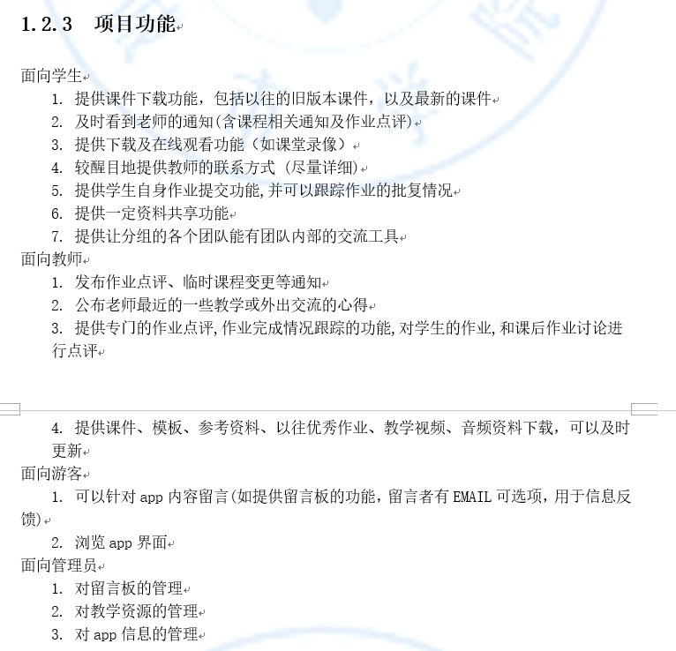
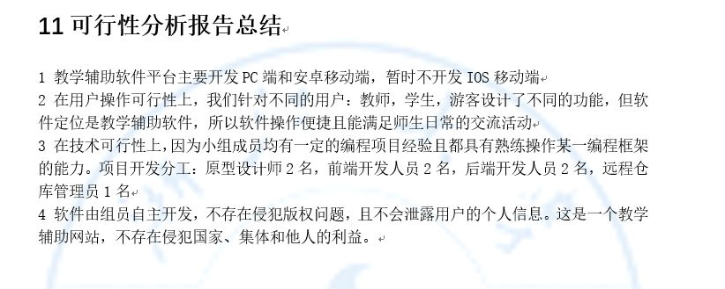
19
需求的可行性
V0.2.2
Notes:
评审条目23

Slide 37
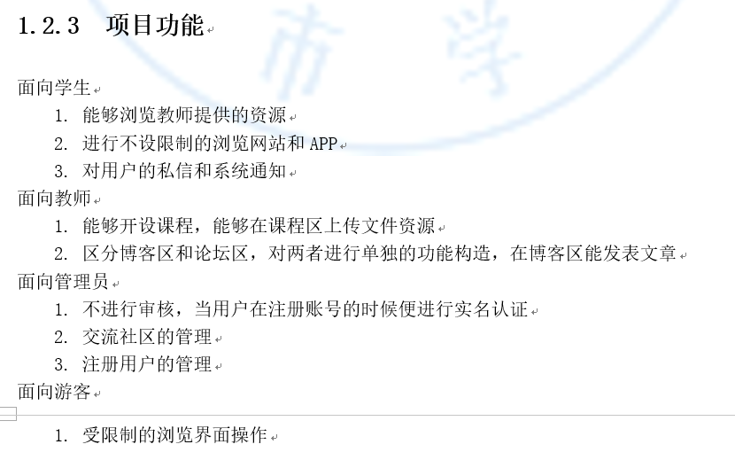
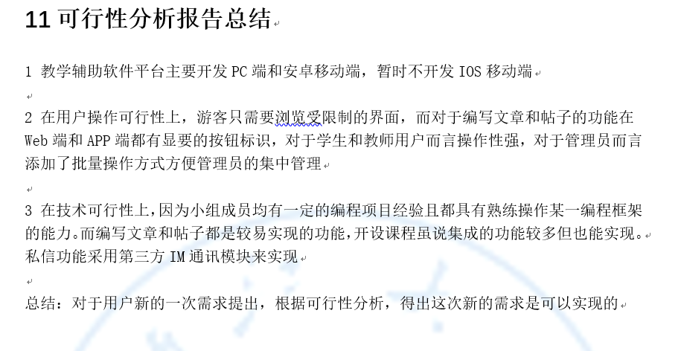
19
需求的可行性
V0.3.0
Notes:
评审条目23

Slide 38
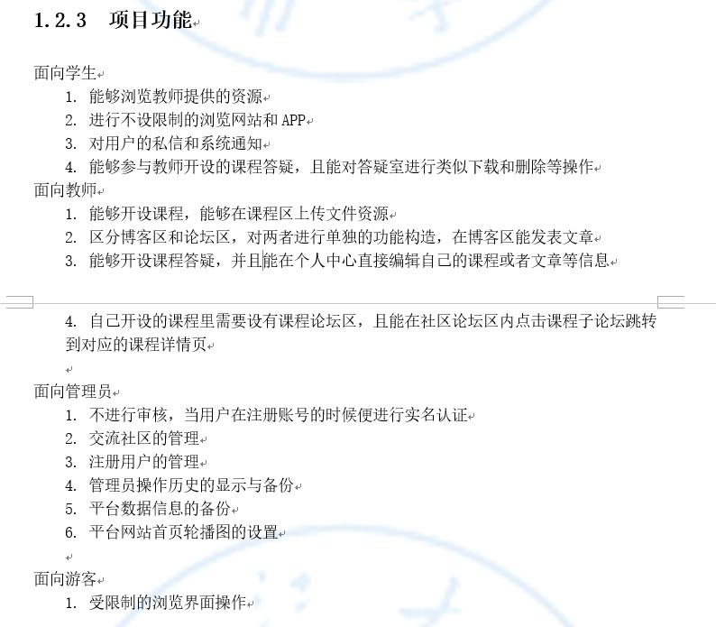
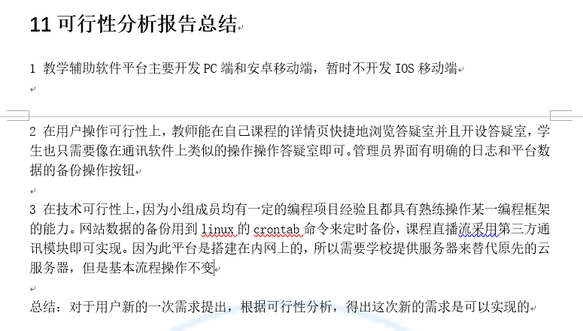
19
需求的可行性
V0.4.0
Notes:
评审条目23

Slide 39
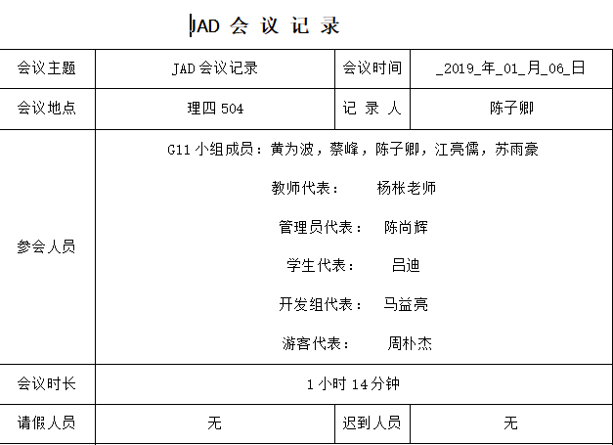
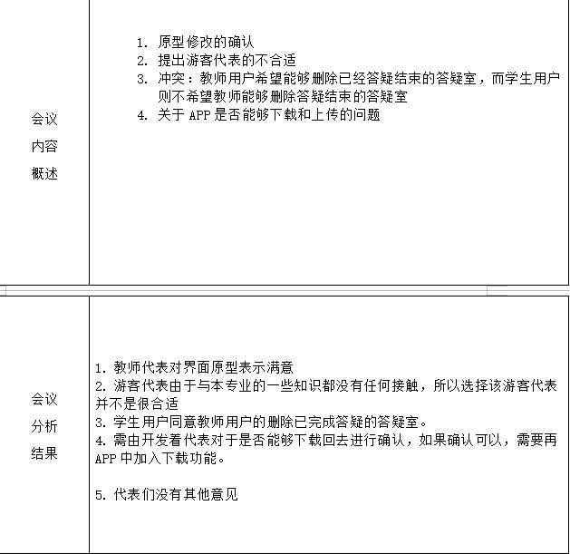
20
JAD会议
Notes:
评审条目24

Slide 40
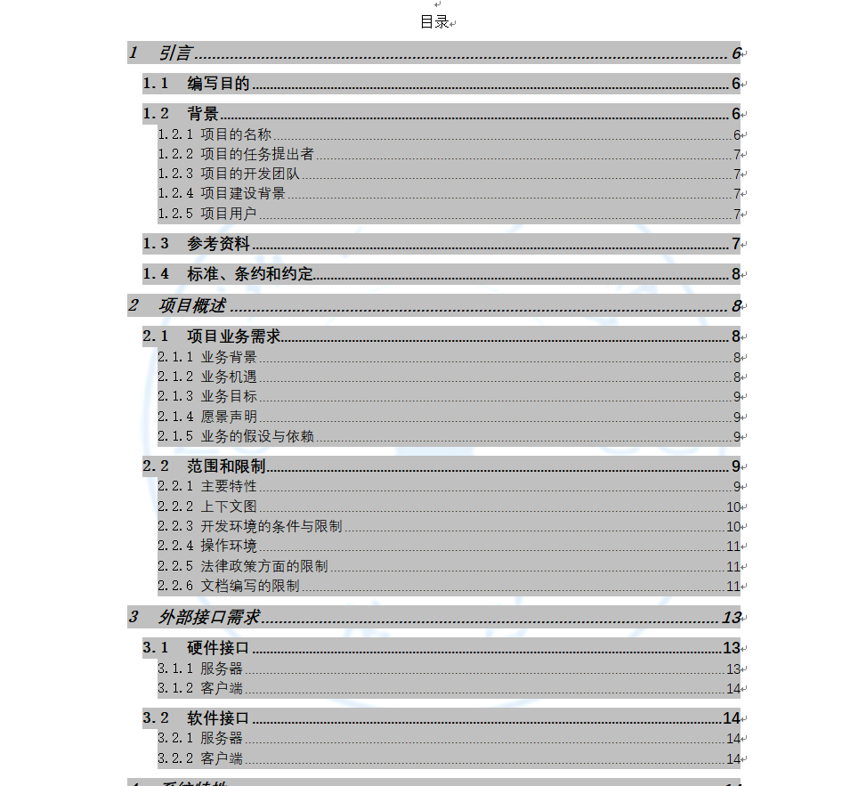

21
SRS
Notes:
评审条目26、27、29、31、32

Slide 41

21
SRS
Notes:
评审条目26、27、29、31、32

Slide 42

21
SRS
功能需求
Notes:
评审条目26、27、29、31、32

Slide 43

21
SRS
非功能需求
Notes:
评审条目26、27、29、31、32

Slide 44

21
SRS
数据字典
Notes:
评审条目26、27、29、31、32

Slide 45
21
SRS
ER图
Notes:
评审条目26、27、29、31、32

Slide 46

21
SRS
开发环境
Notes:
评审条目26、27、29、31、32

Slide 47

21
SRS
运行环境
Notes:
评审条目26、27、29、31、32

Slide 48

22
UML图例
对话框图
Notes:
评审条目33、34

Slide 49

22
UML图例
顺序图
详见《需求规格说明书》
Notes:
评审条目33、34

Slide 50
23
需求测试和验证
本测试均采用黑盒测试的方法，其中网站一些按钮点击用例与无数据输入的用例，测试时均采用因果图法与错误分析法。一些登入注册涉及数据操作的用例，测试时使用等价类划分与边界值分析测试法。
测试编号的规定为TC-X-(APP)-0
X为角色类型，Y为游客，A为管理员，S为学生，T为教师
括号为可选内容，标明APP即表示APP端的测试用例，不标明默认表示web端
0为用例号码，表示某角色的第x个用例
Web端：
游客测试用例19个
学生测试用例90个
教师测试用例18个
管理员测试用例
App端：
游客测试用例15个
学生测试用例90个
教师测试用例18个
管理员测试用例
Notes:
评审条目35、36

Slide 51

23
需求测试和验证
详见《测试用例》
Notes:
评审条目35、36

Slide 52

24
用户手册
Web端
详见《用户手册》(Web端）
Notes:
评审条目37

Slide 53

24
用户手册
App端
详见《用户手册》（App端）
Notes:
评审条目37

Slide 54

25
SRS内部评审
Notes:
评审条目38、39

Slide 55

26
SRS Baseline
Notes:
评审条目40

Slide 56

27
需求管理工具
Doors 8.0
Notes:
评审条目41

Slide 57

27
需求管理工具
需求链接矩阵
Notes:
评审条目41

Slide 58
28
CCB组织和人选
角色 | 描述和职责 | 人员
变更控制委员会主席 | 变更控制委员会主席，如果变更控制委员会未能达成一致，主席通常有最终决定权；针对每个变更请求确定评估人和修改人 | 平易成，黄叶轩
变更控制委员会 | 变更控制委员会针对某一具体项目决定是批准还是驳回提出的变更 | 陈栩，陈妍蓝，冯一鸣
评估者 | 受CCB主席要求负责完成变更影响分析的人 | 黄为波
修改者 | 针对批准的变更请求，负责完成产品修改的人 | G11全体成员
提交者 | 提交新变更请求的人 | G11全体成员
请求接收者 | 最初接收新提交变更请求的人 | 黄为波
验证者 | 验证变更是否已正确实现的人 | G11全体成员
Notes:
评审条目42

Slide 59

29
需求变更申请报告
Notes:
评审条目43

Slide 60

30
需求变更影响分析
新增功能对之前功能的影响结果（绿色表示之前基线的功能，黄色表示新增功能）
Notes:
评审条目44、45

Slide 61



30
需求变更影响分析
Notes:
评审条目44、45

Slide 62

33
后续计划性安排
测试计划
Notes:
评审条目48

Slide 63

33
后续计划性安排
详见《测试计划》
Notes:
评审条目48

Slide 64

33
后续计划性安排
部署计划
详见《部署计划》
Notes:
评审条目48

Slide 65

33
后续计划性安排
系统维护计划
详见《系统维护计划》
Notes:
评审条目48

Slide 66

33
后续计划性安排
培训计划
详见《培训计划》
Notes:
评审条目48

Slide 67

34
设计与实现
概要设计
详见《软件概要设计说明》
Notes:
评审条目49

Slide 68



35
Team Building
本次TEAMBUIDING的目的是为了帮助小组成员补充能量，应对接下来的最终评审
Notes:
评审条目50

Slide 69
36
项目总结报告
Notes:
评审条目51、52、53

Slide 70
37
移动课堂助理
Notes:
评审条目54

Slide 71
[1] UML2 基础，建模与设计教程 杨弘平 等 编著 清华大学出版社
[2] PRD-2018-G11-SRS需求规格说明书
[3] PRD-2018-G11-用户手册
[4] PRD-2018-G11-用例文档
参考文献
[5] PRD-2018-G11-测试用例
[6] PRD-2018-G11-愿景与范围文档
[7]软件需求规格说明(IEEE-830-标准)

Slide 72
组员 | 工作内容 | 总评
黄为波
江亮儒
陈子卿
蔡峰
苏雨豪
分工

Slide 73
汇报结束 感谢观看
PRD2018-G11小组
浙江大学城市学院

